Slide 1
第二章 直连网络(2)

Slide 2
提纲
2.1 数据通信的基本概念
2.2 网络构件
2.3 组帧
2.4 差错检测
2.5 可靠传输
2.6 媒体共享
2.7 以太网

Slide 3
2.2 网络构件
网络由两类构件组成
结点
链路

Slide 4
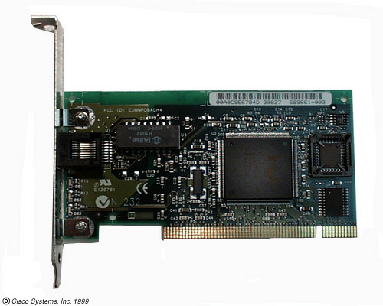
网络结点
被连接的计算机/其它硬件，分两类
主机(端系统)：传统PC、服务器、 智能手机、传感设备等
网络内部交换结点：二层交换机、AP、基站、路由器等
网络适配器/网络接口卡 (network adapter/network interface card)
将结点连接到链路上的硬件

Slide 5
网络适配器
实现大部分数据链层，以及物理层功能
实现调制编码、组帧、错误检测、可靠传输、介质访问控制等功能
应用层
CPU
存储器
传输层
网络层
链路层
…
…
主机总线
网络适配器
控制器
…
…
链路层
物理层
物理传输
网络适配器：与其它主机组件及网络协议栈功能的关系

Slide 6
网络适配器
实现大部分数据链层，以及物理层功能
实现调制编码、成帧、错误检测、可靠传输、介质访问控制等功能
结点 A
结点 B
网络层
IP 数据报
组帧
识别帧
IP 数据报
装入
取出
数据
链路层
帧
网络适配器
编码、调制
解调、解码
网络适配器
帧
物理层
1010… …0110
1010… …0110
链路
比特在两个适配器间流动
Notes:
1.

Slide 7
网络适配器
实现大部分数据链层，以及物理层功能
实现调制编码、成帧、错误检测、可靠传输、介质访问控制等功能
错误检测、可靠传输、访问控制
结点 A
错误检测、可靠传输、介质访问控制
结点 B
网络层
IP 数据报
IP 数据报
装入
数据链路
取出
数据
链路层
帧
网络适配器
帧
帧
网络适配器
帧
物理层
1010… …0110
1010… …0110
链路
Notes:
1.

Slide 8
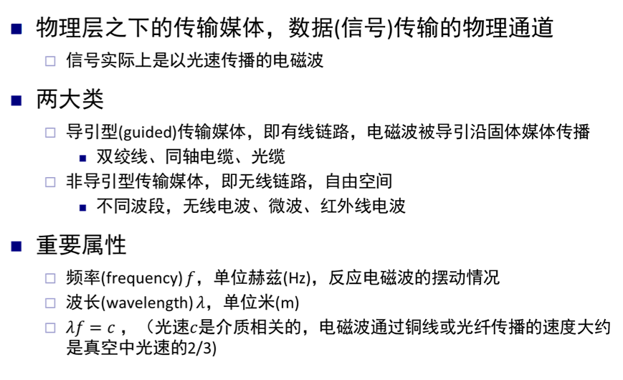
网络链路
（真空中理想状态）

Slide 9
网络链路
通信领域使用的电磁波的频谱
f
(Hz)
10⁰ 10² 10⁴ 10⁶ 10⁸ 10¹⁰ 10¹² 10¹⁴ 10¹⁶ 10¹⁸ 10²⁰ 10²² 10²⁴
无线电
微波
红外线
X射线
γ
射线
可见光
紫外线
(Hz)
10⁴ 10⁵ 10⁶ 10⁷ 10⁸ 10⁹ 10¹⁰ 10¹¹ 10¹² 10¹³ 10¹⁴ 10¹⁵ 10¹⁶
f
双绞线
卫星
光纤
同轴电缆
地面微波
海事
无线电
调幅
无线电
调频
无线电
移动
无线电
电视
波段
LF
MF
HF
VHF
UHF
SHF
EHF
THF
30k~300k
3M~30M
300M~3G
30G~300G
300k~3M
30M~300M
3G~30G

Slide 10
导引型传输媒体
双绞线
屏蔽双绞线 STP (Shielded Twisted Pair)
无屏蔽双绞线 UTP (Unshielded Twisted Pair)
同轴电缆
光缆

Slide 11
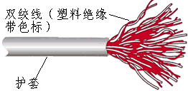
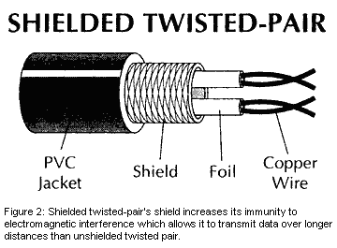
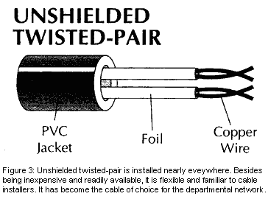
导引型传输媒体
双绞线
模拟、数字传输均可
通信距离几到几十公里，通过放大器、中继器等增大传输距离
导线越粗，传输距离越远
无屏蔽双绞线 UTP
屏蔽双绞线 STP
聚氯乙烯 套层
绝缘层
铜线
聚氯乙烯套层
屏蔽层
铜线
绝缘层
绞合线类别 | 带宽 | 典型应用
3 | 16MHz | 低速网络、模拟电话
4 | 20MHz | 短距离的10BASE-T 以太网
5 | 100MHz | 10BASE-T以太网、某些100BASE-T快速以太网
5E(超5类) | 100MHz | 100BASE-T快速以太网、某些1000BASE-T吉比特以太网
6 | 250MHz | 1000BASE-T吉比特以太网、ATM网络
7 | 600MHz | 只使用STP，可用于10吉比特以太网

Slide 12
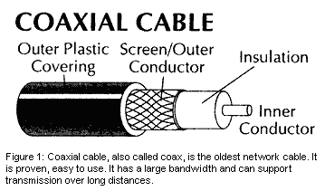
导引型传输媒体
同轴电缆
屏蔽性好，抗干扰强，多用于基带传输，高质量的带宽已接近1GHz
局域网发展初期曾广泛使用，目前主要用于有线电视网
绝缘保护套层
外导体屏蔽层
绝缘层
内导体

Slide 13
导引型传输媒体
光纤
通过传递光脉冲信号进行通信，有脉冲为1，无脉冲为0，光线在纤芯中传输的方式是不断地全反射
优点
传输损耗小，中继距离长，适合远距离传输
抗电磁干扰和抗雷电性好
无串音干扰，保密性好，不易被窃听和截取
广泛应用于互联网、电信网、有线电视网的主干网络，高速局域网
低折射率
(包层)
高折射率
(纤芯)
光线在纤芯中传输的方式是不断地全反射

Slide 14
导引型传输媒体
光纤
多模光纤
可能存在多条不同入射角的光线在一条光纤中传输
光脉冲传输时会逐渐展宽，失真
输入脉冲
输出脉冲
单模光纤
直径减小到只有一个光的波长，使得光线直线传播，不反射
输入脉冲
输出脉冲

Slide 15
非导引型传输媒体
无线介质
发送和接收都通过天线实现的
发送时，天线将电磁能量发射到介质中（通常是空气）
接收时，天线从周围的介质中获得电磁波
无线传输两种基本类型
定向：发送天线将电磁波聚集成波束发射出去，因此，发送和接收前天线必须仔细校准
全向：发送信号沿所有方向传播，并能够被多数天线接收到

Slide 16
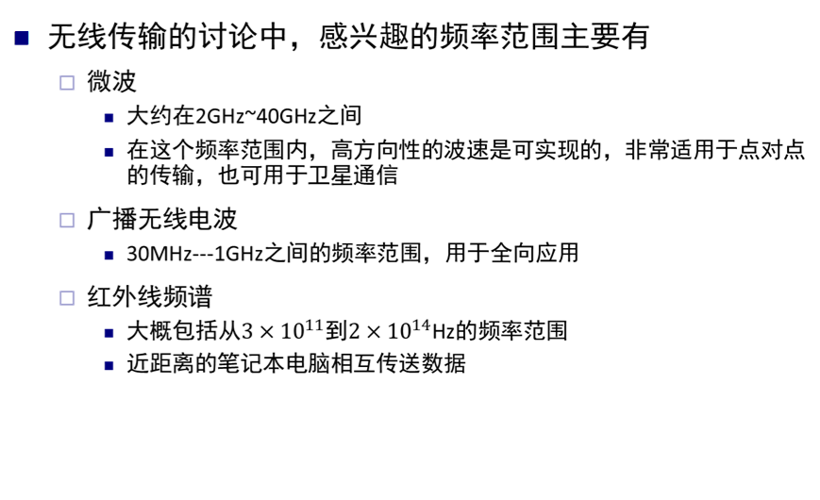
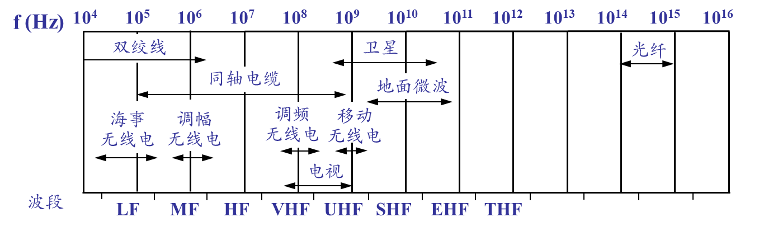
非导引型传输媒体
夜视仪、遥控器、测距仪等

Slide 17
非导引型传输媒体
无线局域网使用的ISM频段
ISM：Industrial, Scientific, and Medical，工、科、医频段
无需无线电频谱管理机构的许可证，可自由使用
无线局域网使用其中的2.4GHz和5.8GHz频段
频带
26 MHz
…
83.5 MHz
…
125 MHz
…
…
频率 902 928 2.4 2.4835 5.725 5.850
MHz MHz GHz GHz GHz GHz

Slide 18
两种链路类型
点对点链路 (point-to-point)
链路一端的单个发送方和另一端的单个接收方组成
许多链路层协议为点对点链路设计
点对点协议(Point-to-Point Protocol, PPP)
高级数据链路控制协议 (High-level Data Link Control, HDLC)
广播链路（多路访问）
能够让多个结点都连接到相同的、单一的、共享的广播信道
任何结点发送一帧时，所有结点都能接收到
需要解决媒体共享的问题 (介质接入控制)
以太网、无线局域网
点对点
多路访问

Slide 19
提纲
2.1 数据通信的基本概念
2.2 网络构件
2.3 组帧
2.4 差错检测
2.5 可靠传输
2.6 媒体共享
2.7 以太网

Slide 20
组帧
大部分功能是由网络适配器完成的
它是一个将结点连接到链路上的硬件
网络适配器包括一个信令组件，在发送方可以把比特编码为信号，在接收方可将信号解码为比特
比特在两个适配器间流动
结点 A
结点 B
网络层
IP 数据报
IP 数据报
装入
取出
数据
链路层
帧
网络适配器
网络适配器
帧
编码、调制
物理层
1010… …0110
解调、解码
1010… …0110
链路
Notes:
1.

Slide 21
组帧
分组交换网络，结点间交换的是数据块（在本层称为帧）而不是比特流
关心帧、而不是比特序列，网络适配器使得结点之间能够交换帧
结点A希望向结点B传送一帧时，告诉自己的适配器从结点的内存中传一帧
结点B的适配器收集链路上到达的比特序列，需在B的内存中存放相应的帧
适配器面临的问题：
准确识别哪些比特构成一帧，即决定帧从哪里开始到哪里结束
结点 A
结点 B
网络层
IP 数据报
IP 数据报
装入
取出
数据
链路层
帧
网络适配器
网络适配器
帧
物理层
1010… …0110
帧
帧
1010… …0110
链路

Slide 22
组帧
面向字节的协议
面向比特的协议

Slide 23
面向字节的组帧
最早的组帧方法：把每一帧看成一个字节(字符)集
源于终端与大型机的连接
实例
起始标记法
20世纪60年代末IBM开发的二进制同步通讯协议BISYNC（Binary Synchronous Communication）
点对点协议（Point to Point Protocol，PPP）
字节计数法
用于数字设备公司DECNET网上的数字数据通信消息协议DDCMP（Digital Data Communication Message Protocol）

Slide 24
起始标记法
特定字符表示帧的开始与结束
实例：二进制同步通讯协议BISYNC
8
8
8
8
8
16
SYN
SYN
SOH
首部(header)
STX
帧体 (data payload)
ETX
CRC
SYN（synchronization）(同步)字符，一帧开始发送
STX（正文开始符）
ETX（正文结束符）
SOH（头部开始符）字段与STX字段的目的是一样的
CRC（cyclic redundancy check，循环冗余校验）

Slide 25

起始标记法
数据帧的透明传输
任意比特组合的数据都能通过数据链路层
如果数据负载中也包含ETX字符如何处理？
误认是一个frame
认为是无效frame而丢弃
SYN
SYN
SOH
header
STX
ETX
CRC
data payload
ETX
frame
字符填充法
引入转义符DLE，将数据负载中所有的ETX, DLE进行转义
A
DLE
ETX
B
D
DLE
C
A
DLE
DLE
DLE
ETX
B
D
DLE
DLE
C
转义字符

Slide 26
字节计数法
帧中的字节数放在首部的一个字段中
实例：数字数据通信消息协议DDCMP
8
8
8
14
42
16
SYN
SYN
class
count
header
data payload
CRC
缺点：若Count出错，可能会产生累计多个错误

Slide 27
面向比特的组帧
特点
不关心字节的边界，它只是把帧看成比特集
比特可能来自某个字符集，如ASCII码，或者可能是一幅图像中的像素值或一个可执行文件的指令和操作数
实例
由IBM开发的同步数据链路控制（SDLC）协议
ISO将SDLC标准化为高级数据链路控制协议（HDLC）
8
16
16
8
Beginning
sequence
Header
data payload
CRC
ending
sequence
Beginning Sequence 和Ending Sequence：01111110（标志字段）
在链路空闲时，也发送这个序列，以保证发方、收方的时钟同步

Slide 28
面向比特的组帧
数据帧的透明传输
任意比特组合的数据都能通过数据链路层
问题：01111110可能出现在帧的任何地方
比特填充法
发送方：当一串比特流尚未加上标志字段时，先用硬件扫描整个帧（用软件也可实现，但要慢一些），只要发现5个连续的1，则立即填入一个0
例：发方发送011111111110，则实际发送 01111101111100
接收方：先找到开始点 01111110，然后再定结束点，在接收了连续的5个1之后，就可以根据下一位决定是填充位还是结束到达，下一位为：
0，必为填充的0，丢弃此位；
1，再看下一位：若为0，则为帧结束；若为1，则出错（表示出现连续7个1）

Slide 29

Any
Questions
谢谢！

